Slide 1
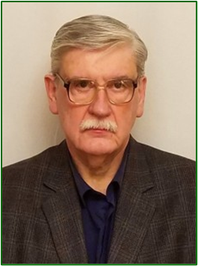
КАФЕДРА ЗАГАЛЬНОЇ ФІЗИКИ
Кафедра забезпечує підготовку студентів за спеціалізацією «Фізика наноструктур в металах та кераміках», а також «Фізичне матеріалознавство» для бакалаврів. Та за спеціалізацією «Фізика наносистем», для магістрів.
Основні спецкурси які викладаються кафедрою:
Експериментальні методи дослідження наносистем
Наноелектроніка
Процеси фазоутворення в аморфних та нанокристалічних системах
Спеціальні методи програмування та моделювання у фізиці наносистем
Physics of semiconductor heterostructures
Фізика оптичних та фотоелектричних явищ в наноструктурах
Фізичні властивості наносистем
Фізика нанорозмірних вуглецевих систем
Фізика поверхні і тонких плівок
Сучасні комп'ютерні технології у фізиці наносистем
Основи фізики наносистем
Кристалічна будова твердих тіл
Термодинаміка металів та сплавів
Теорія розсіяння ренгенівських променів та методи ренгеноструктурного аналізу
Коливальні процеси в наноструктурованих матеріалах
Завідувач кафедри
Боровий Микола Олександрович,
професор, доктор фіз.-мат. наук
Notes:
1. Кафедра загальної фізики
Далі інформація про кожну кафедру окремо:
· Назва кафедри, зав.кафедри (з фото), які основні курси/спец курси в рамках бакалаврату забезпечує кафедра.
· Які спецкурси вже на магістратурі забезпечує кафедра (яку спеціалізацію можна отримати навчаючись саме на цій кафедрі/програмі)
· Основні наукові напрямки дослідження та коротка інформація про них
· Досягнення кафедри, чим вона пишається (визначна постать/ лабораторія/ міжнародні зв’язки/ чи хоч якийсь крутий прилад)

Slide 2
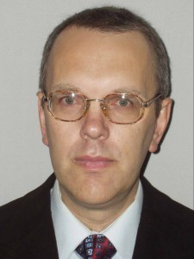
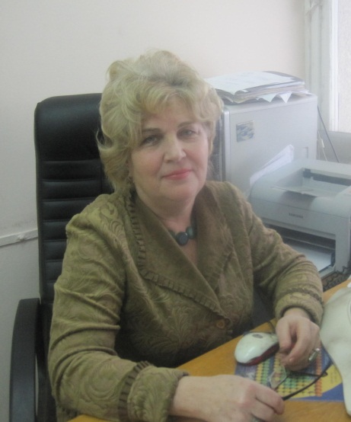
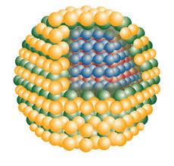
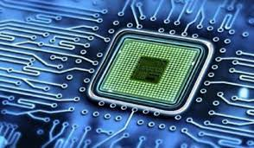
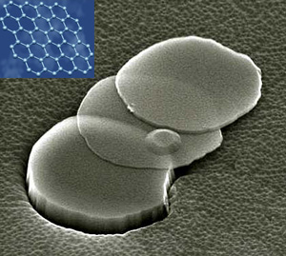
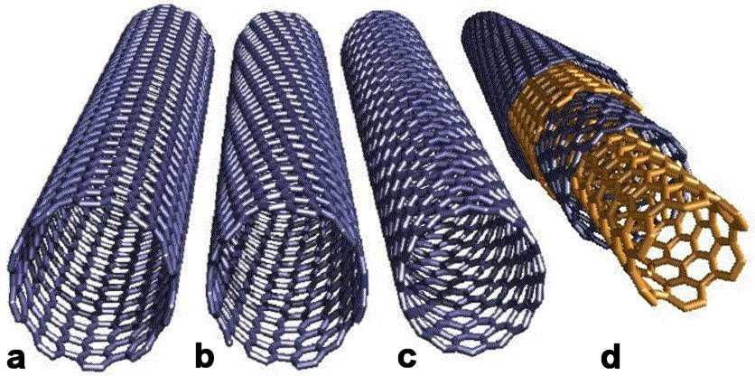
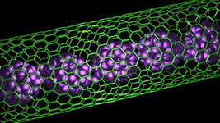
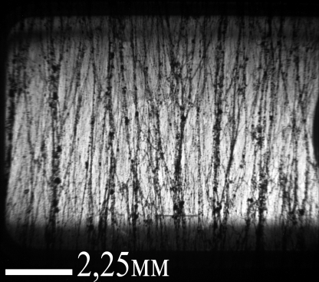
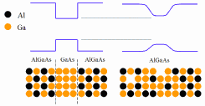
ОСНОВНІ НАПРЯМИ НАУКОВОЇ РОБОТИ
Фізика напівпровідникових наносистем
Фізика вуглецевих наноструктур
Квантові точки Ge
Квантові точки Ge
Чіпи
Чіпи
Графен
Вуглецеві нанотрубки
Фотолюмінесценція
квантових ям
Проф. Коротченков О.О.
Фотолюмінесценція
квантових ям
Проф. Коротченков О.О.
Квантові ями
Проф.
Мацуй Л.Ю.
Модифікація наноструктур
Синтез нанокомпозитів
Квантові ями
Керування
електродинамічними,
магнітними,
тепловими
параметрами
нанокомпозитів
Фото-,
електро-,
теплопровдність
н/п наносистем
Фото-,
електро-,
теплопровдність
н/п наносистем

Slide 3
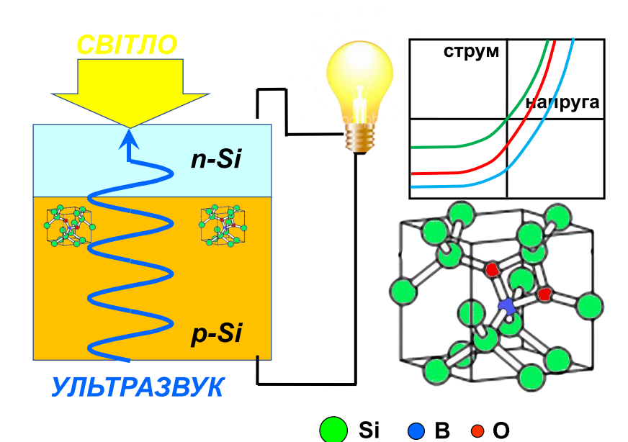
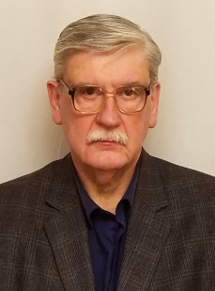
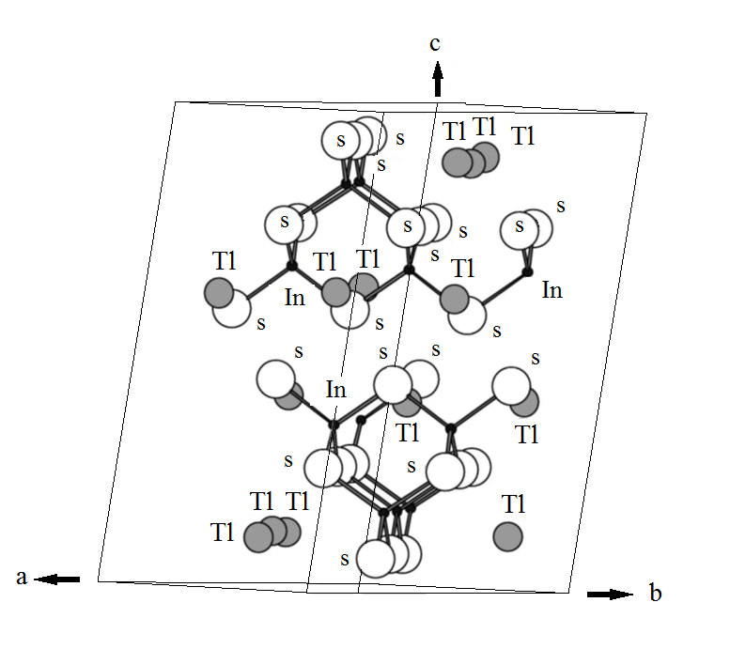
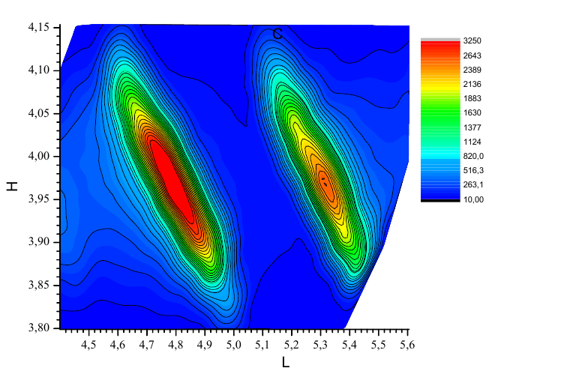
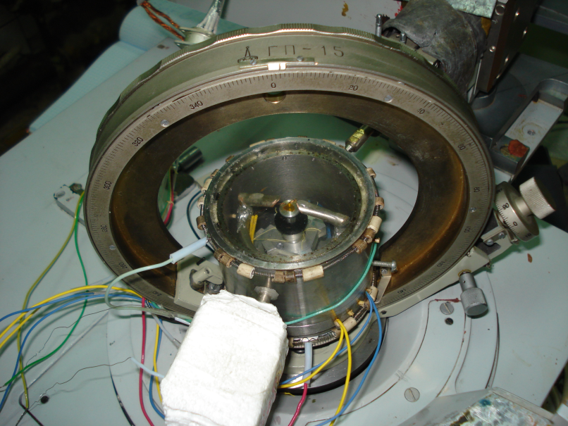
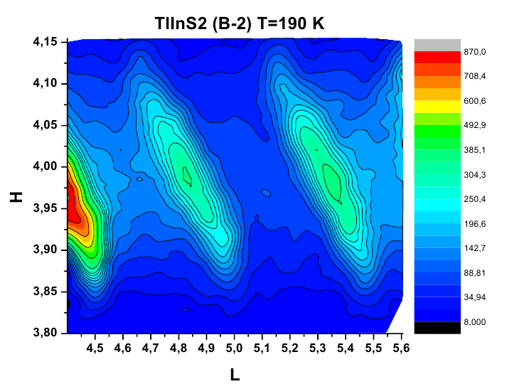
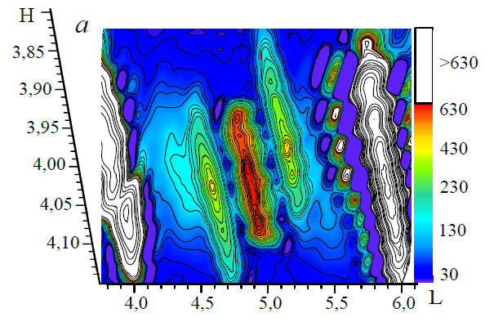
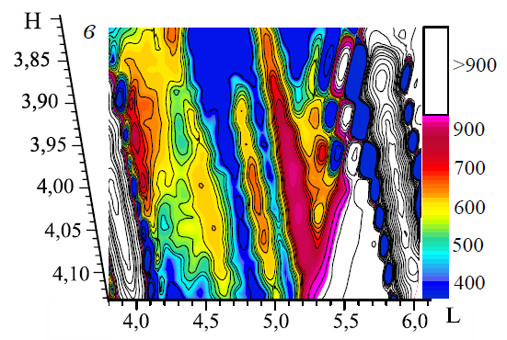
Вплив ультразвуку на процеси в напівпровідниках
Рентгенівська дифрактометрія конденсованих систем
Чотириколовий
гоніометр в диапазоні
Т = 100 – 300 К
Динаміка фазових переходів
в сегнетоелектриках
Проф.
Оліх О.Я.
Проф. Боровий М.О.
Вплив опромінення на формування нових фаз в напівпровідниках
Керування
фізичними
характеристиками
н/п приладів
за допомогою ультразвуку
Динаміка
структурних
фазових переходів в
сегнетоелектриках
та
напівпровідниках

Slide 4
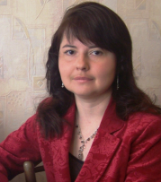
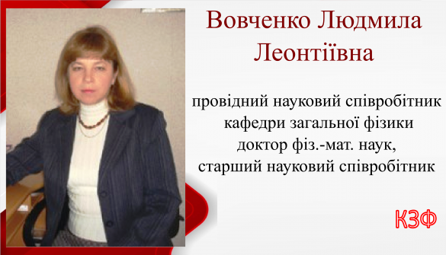
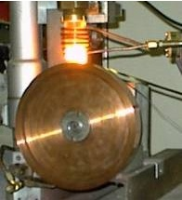
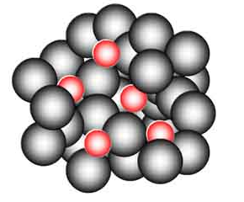
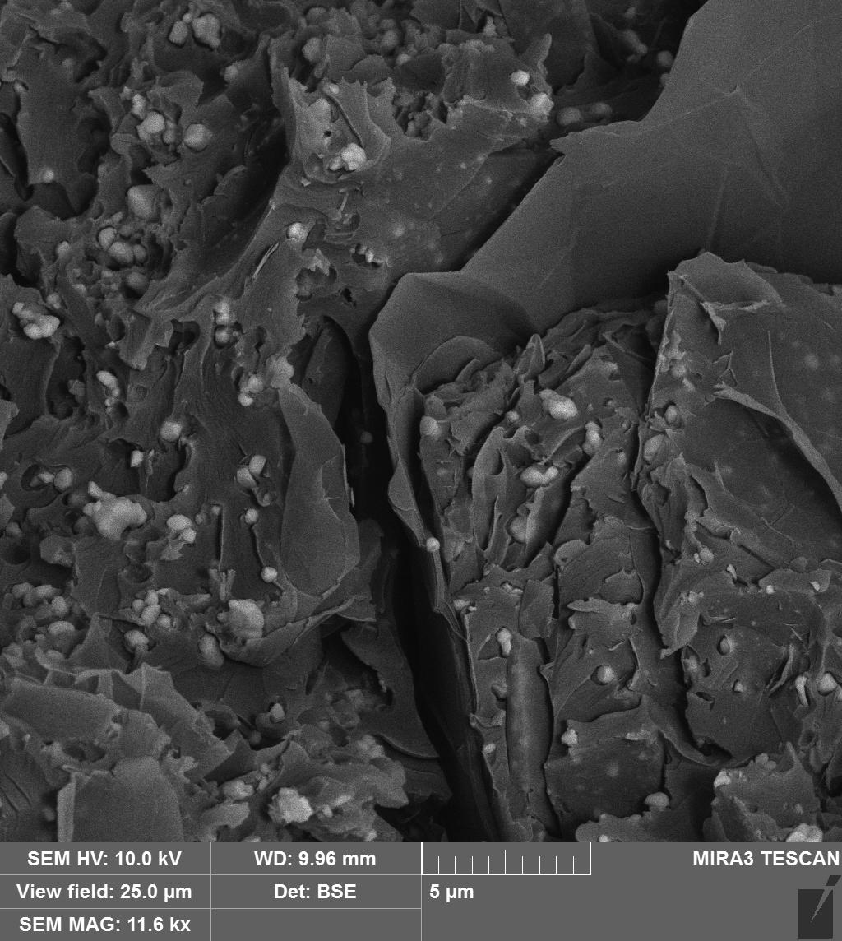
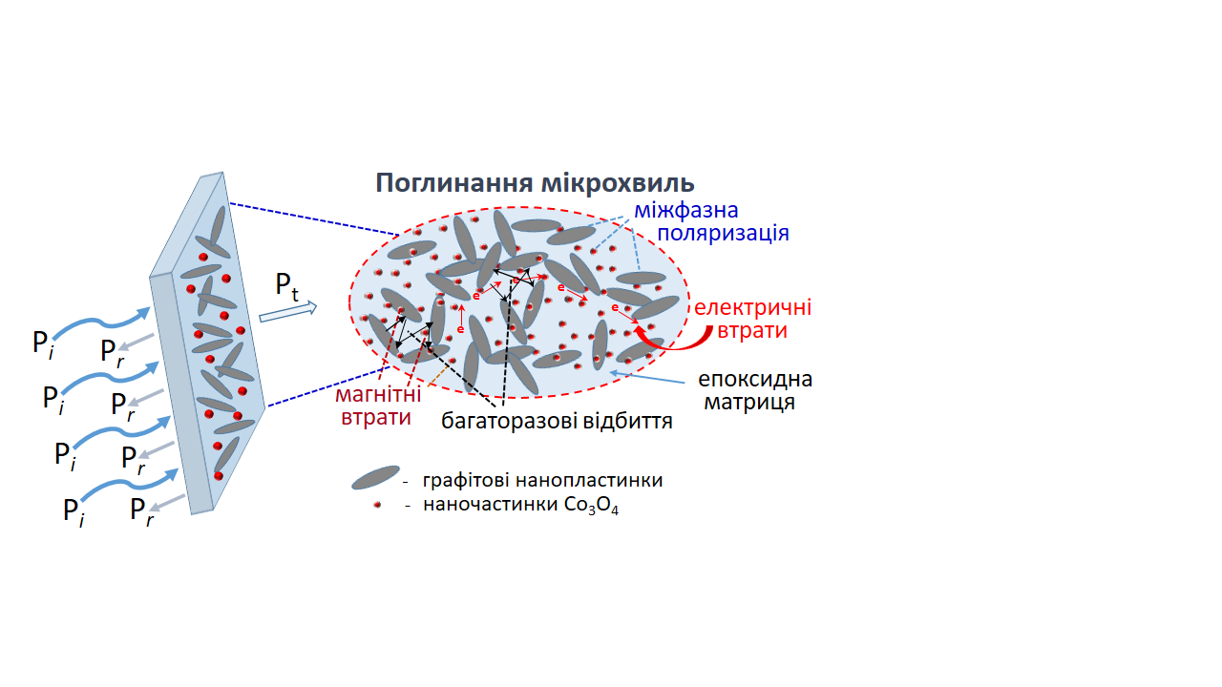
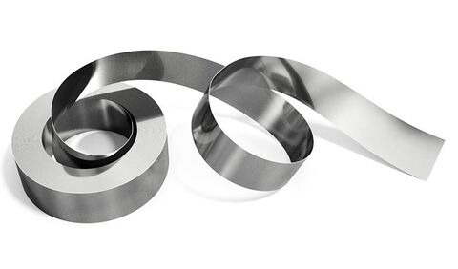
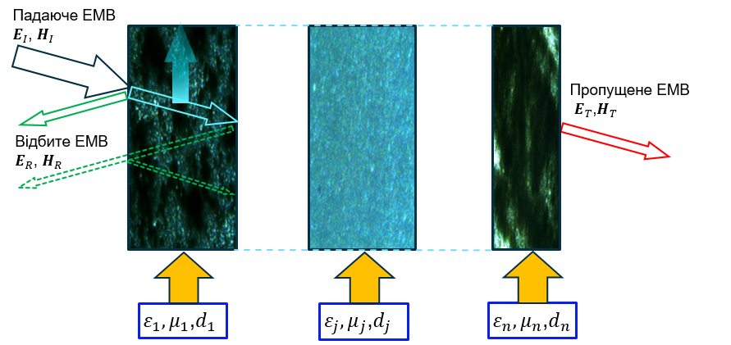
Фазоутворення в аморфних та
нанокристалічних системах
Фізика нанокомпозитних структур
Швидкісне охолодження
Ближній порядок
Композит
з ГНП/ВаТіО3
Механізми дисипації
енергії ЕМ-хвиль
Доц.
Цареградська ТЛ.
Стрічка аморфного металу
Д. ф.-м. н.
Вовченко Л.Л.
Смуги поглинання
ЕМВ
Мультишаровий екран
Вплив
зовнішніх факторів на
термічну стабільність та
фізичні характеристики
аморфних металів
і нанокристалічних
систем
Керування
електромагнітними
параметрами
багатокомпонентних
композитних
структур,
моделювання
характеристик
екранування ЕМВ

Slide 5
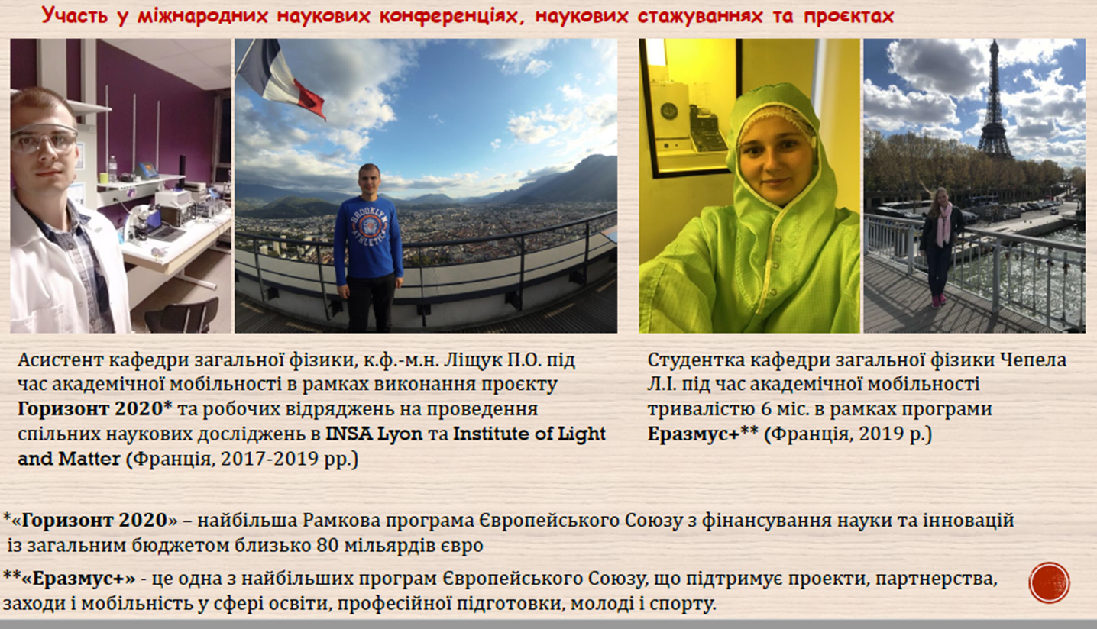
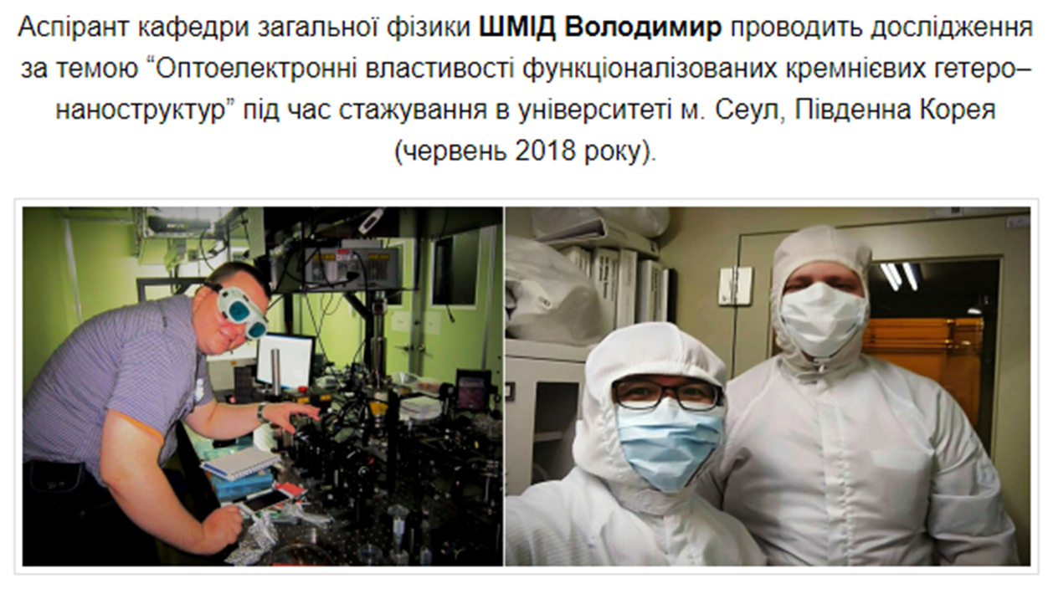
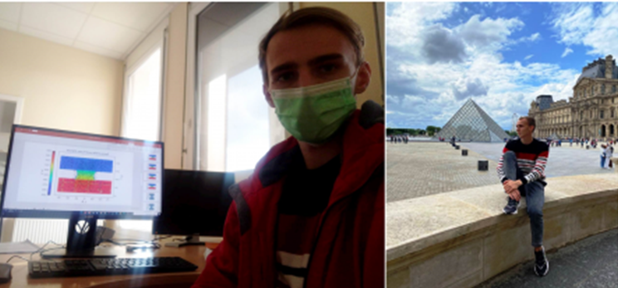
УЧАСТЬ В МІЖНАРОДНИХ ПРОЕКТАХ ТА СТАЖУВАННЯХ
Аспірант Шмід Володимир,
м.Сеул, Південна Корея
Студентка
Чепела Леся,
академічна мобільність, Франція
Асистент кафедри
Ліщу Павло,
INSA LION, Франція
Студент
Мандролько Віктор,
академічна мобільність, Франція

